Slide 1

Активация КП Отраслевой в личном кабинете Портала ИТС
Техподдержка - itsotr@1c.ru
Страница на Портале ИТС: https://portal.1c.ru/app/branch

Slide 2
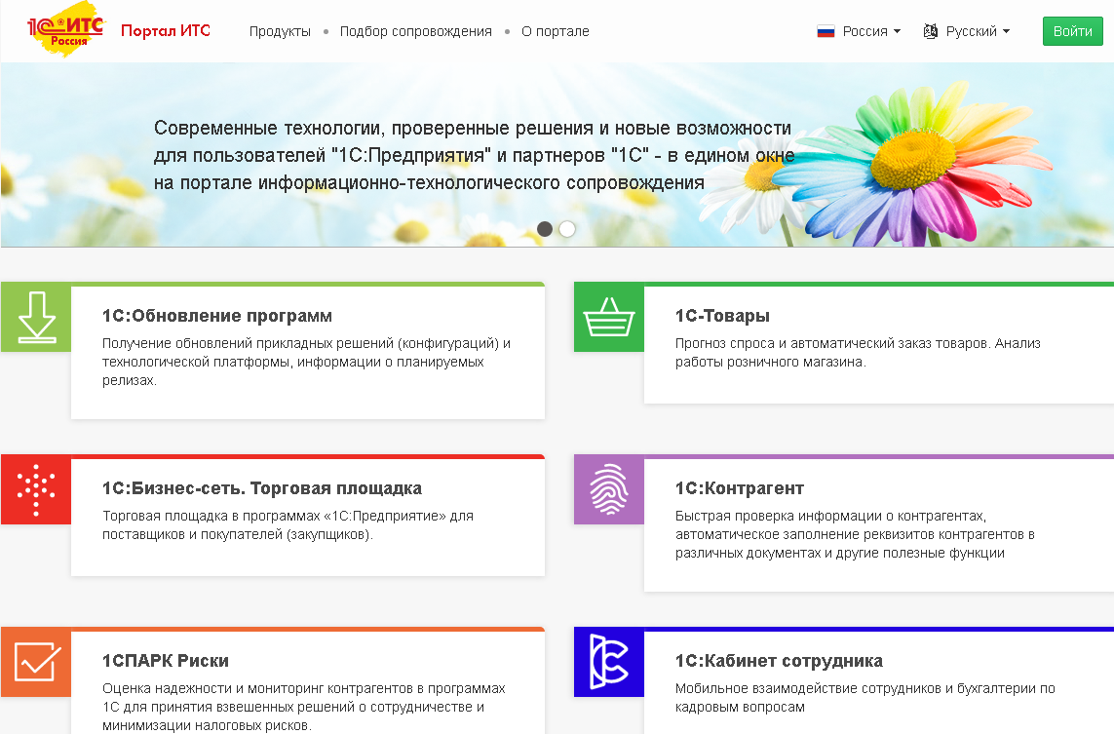
Авторизация на Портале ИТС
https://portal.1c.ru/

Slide 3
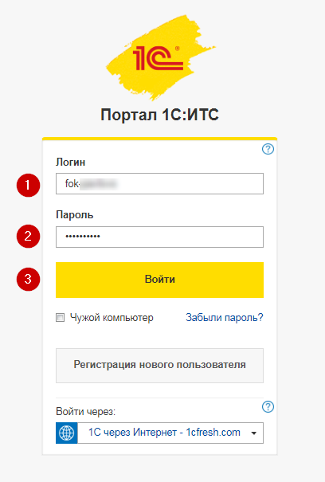
2. Авторизация
Пользователь вводит свои логин и пароль от сайта portal.1c.ru

Slide 4
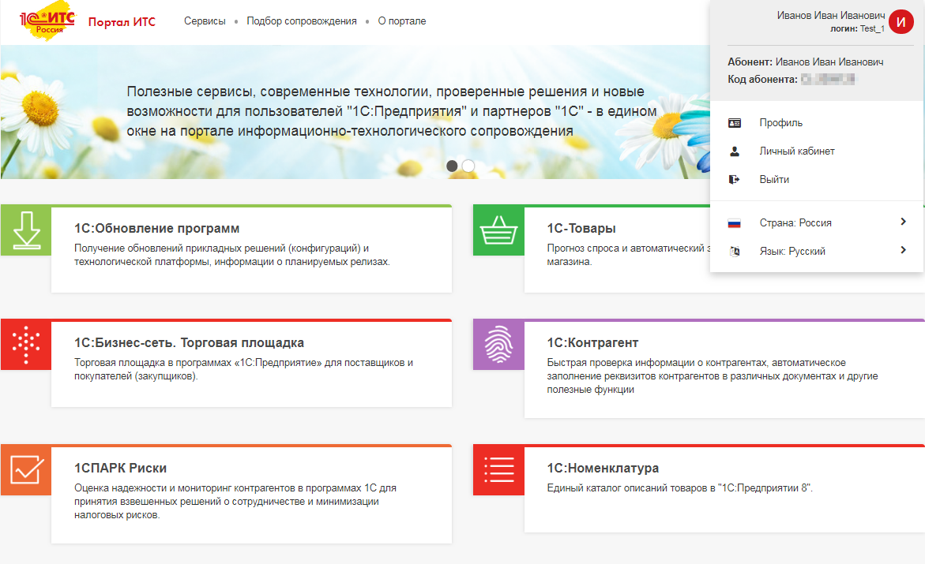

3. Переход в Личный кабинет

Slide 5
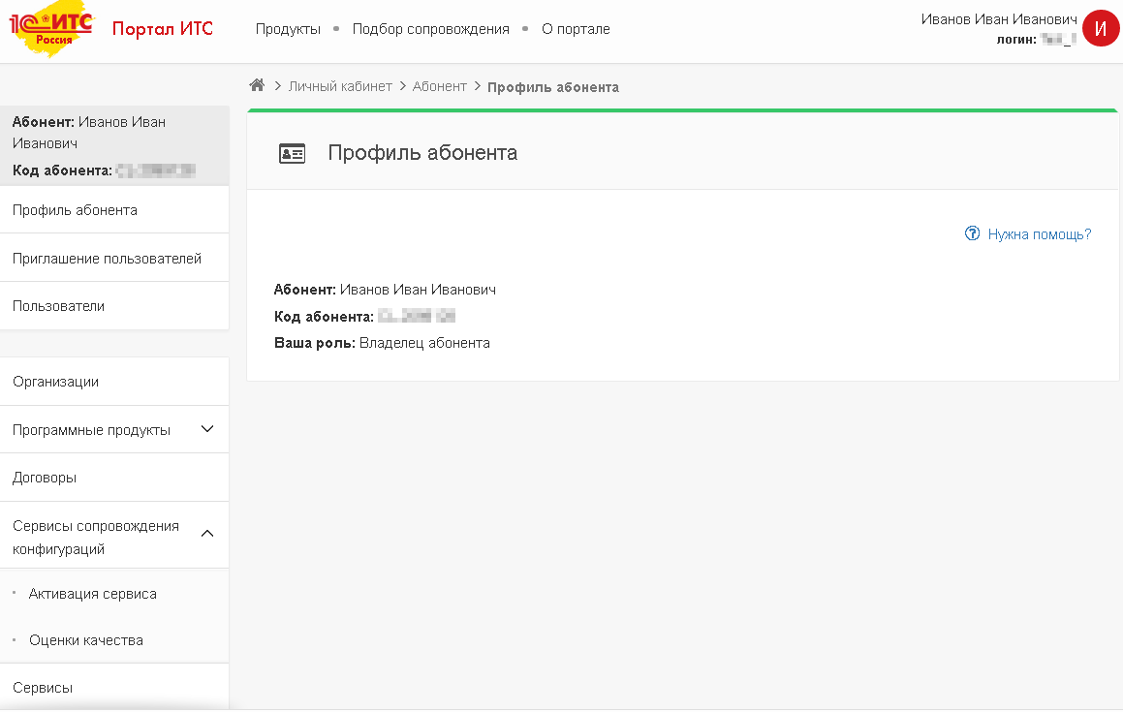
4. Переход в раздел активации
КП Отраслевого

Slide 6
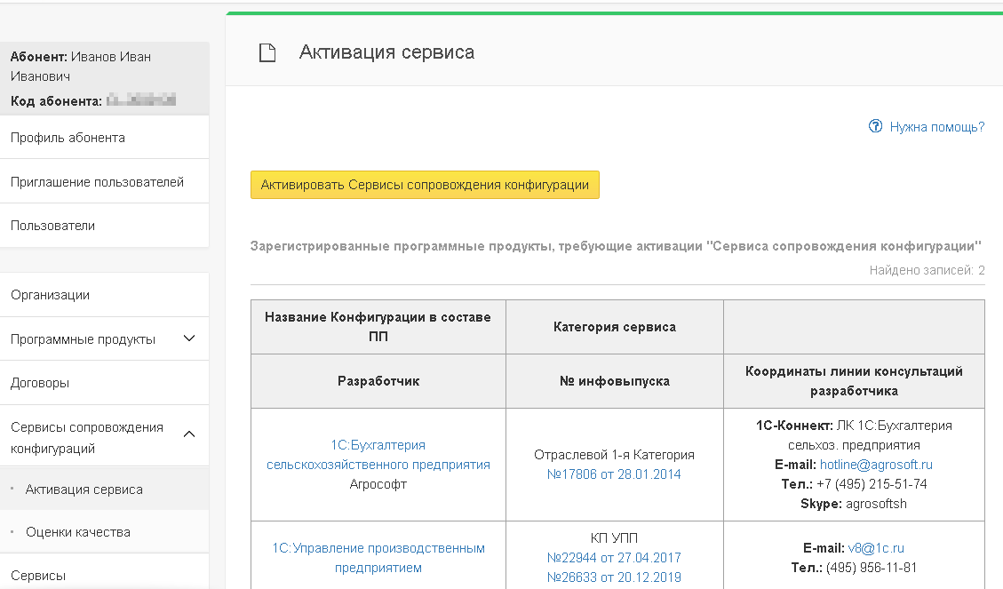
5. Раздел активации КП Отраслевого
Кликните для перехода к активации КП Отраслевой

Slide 7
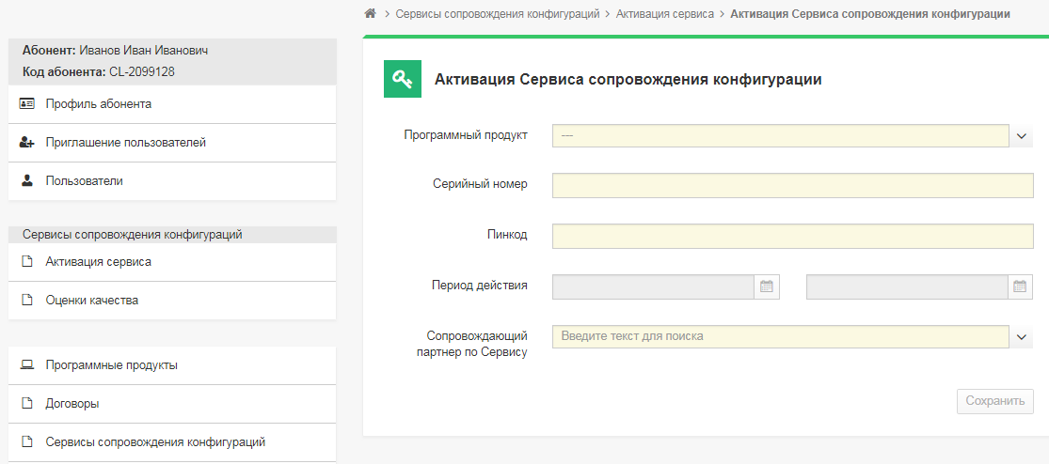
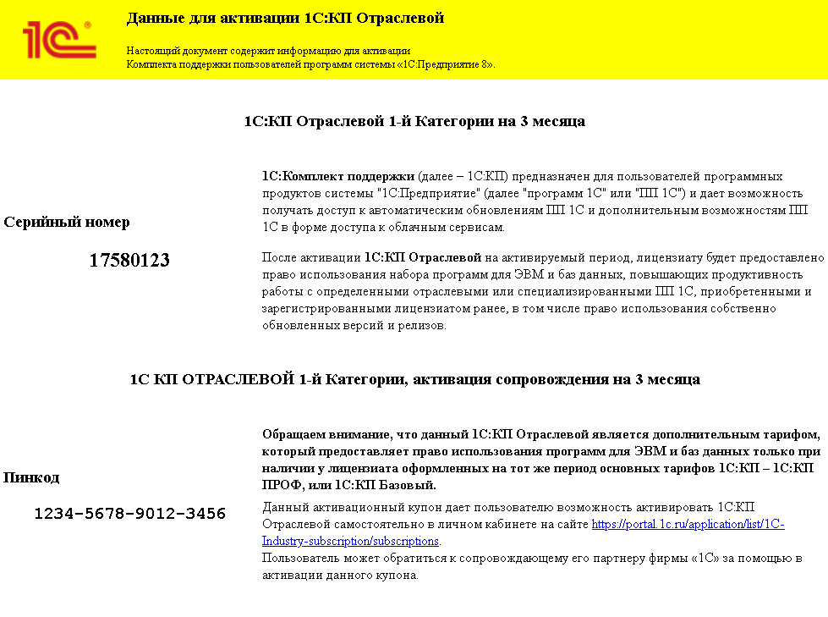

6. Ввод активационных данных
Для активации нужны будут серийный номер и пин-код из поставки КП Отраслевой.
Указать дату начала действия можно в т.ч. текущую или будущую (ограничение – нельзя выбрать дату ранее 1-го числа текущего месяца).
Укажите партнера-франчайзи 1С, с которым сотрудничаете.

Slide 8
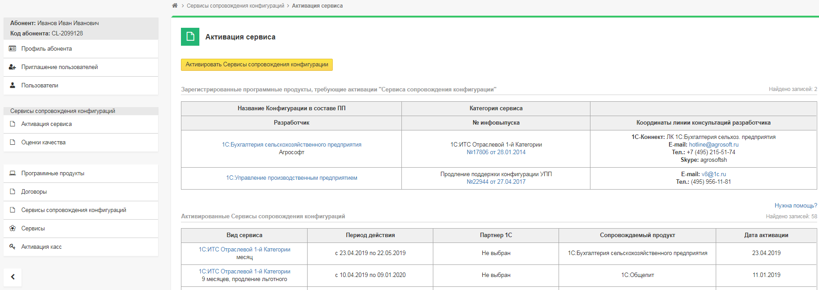
7. Активация завершена.
Список активированных поставок
КП Отраслевой
Активированный КП Отраслевой после завершения активации отобразится в списке

